Slide 1
QT проект по теме
“Diving Through the Skies”

Slide 2
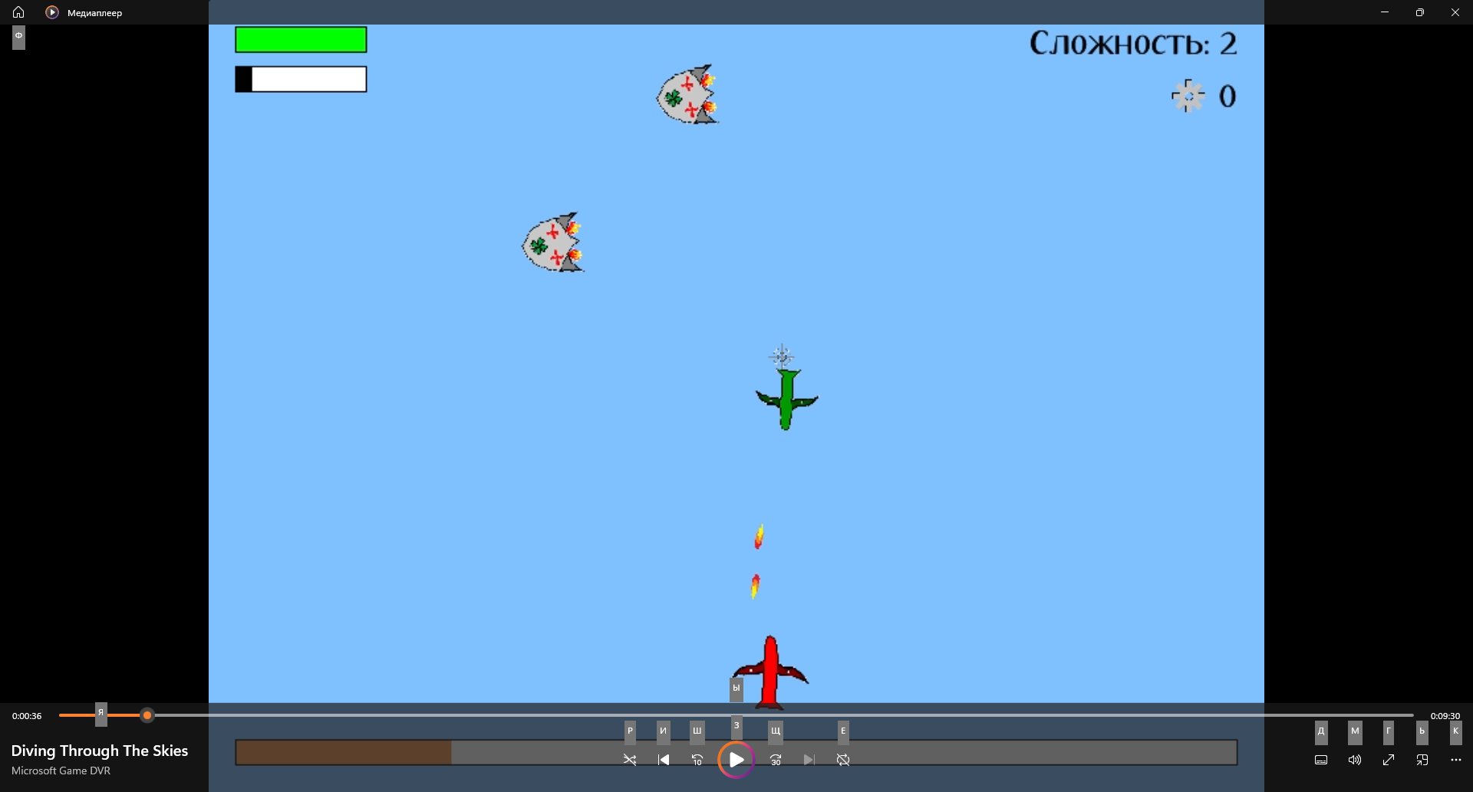
Описание идеи
Игрок будет управлять самолетом, на котором установлена пушка. С помощью этой пушки он должен стрелять по вражеским дронам и самолетам и продержаться как можно дольше в небесах.
Враги при поражении могут дать опыт, который будет использоваться во время забега, чтобы улучшать самолет, но только в текущем забеге - после поражения игрока улучшения сбрасываются.
Также с врагов можно получить запчасти, которые можно использовать для постоянных улучшений самолета - они не сбрасываются в забегах.

Slide 3
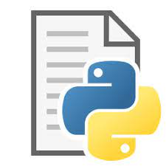
Схема проекта
main.py, file_func.py, rendering.py, const.py - служебные файлы, в котором прописаны некоторые служебные константы и функции. Файл main.py запускает всю остальную программу.
class Enemy с его наследниками (Drone, Fighter, Cannon, Boss) - различные варианты врагов. В классах прописаны физика врагов, логика их поведения, а также логика столкновения с самолетом и его пулями.
class Aircraft, class UpgradesRecord, class Bullet - классы, отвечающий за физику пули, самолета, их отрисовку, и логику работы улучшений.
class Drop с его наследниками (Experience, Scrap, HealthRefill) - различные варианты выпадающих предметов, таких как монеты опыта, металлолом и пополнение здоровья.

Slide 4
Скриншоты. Битва самолета с врагом

Slide 5
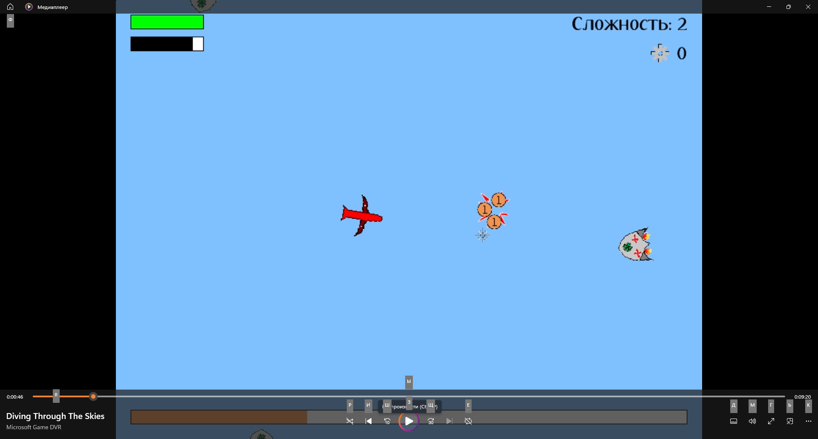
Скриншоты. Сбор монет

Slide 6
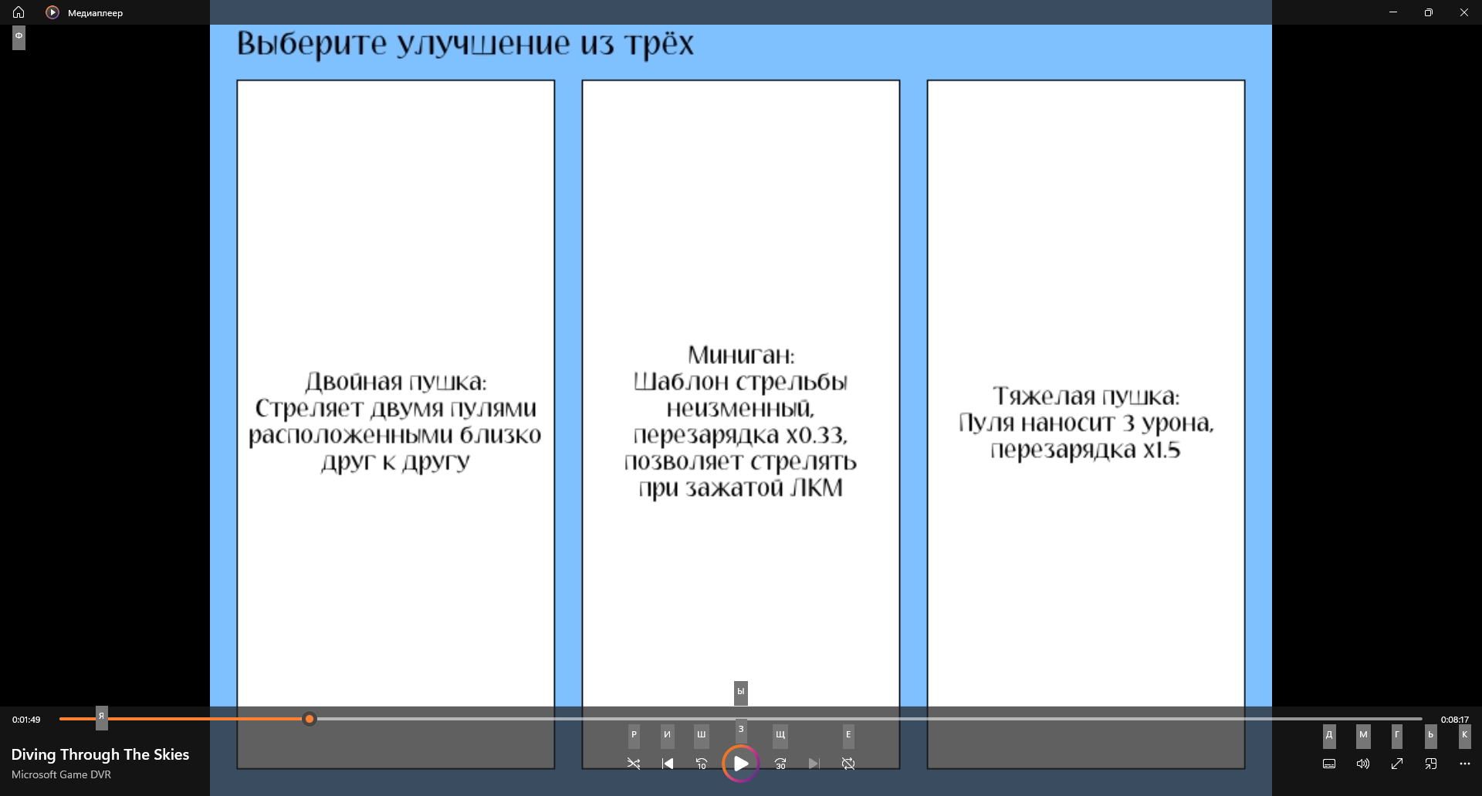
Скриншоты. Экран улучшений

Slide 7
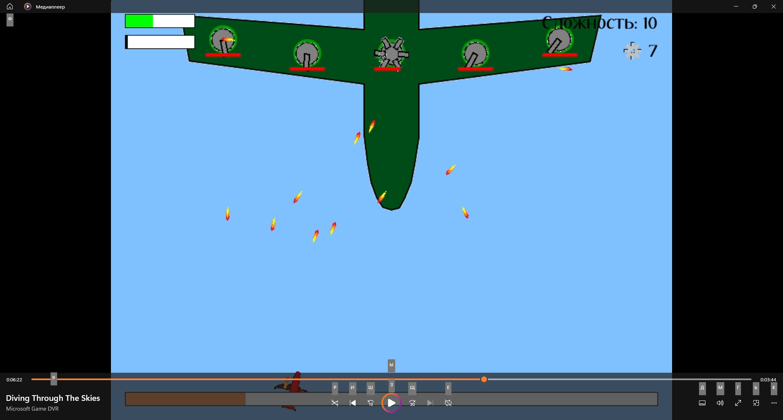
Скриншоты. Появление босса

Slide 8
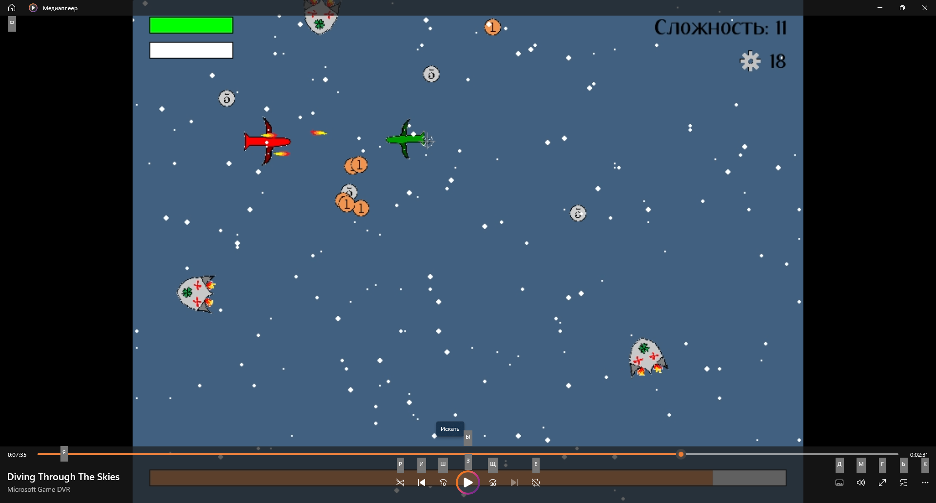
Скриншоты. Ветер

Slide 9
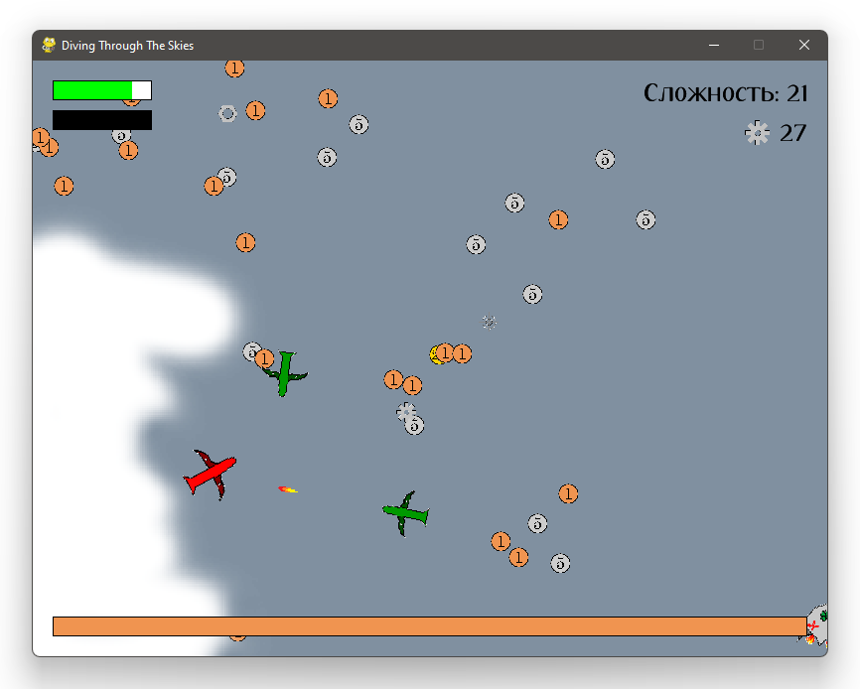
Скриншоты. Туман

Slide 10
Спасибо за внимание!

